Slide 1

Implementation and Fault-tolerance Tests of High Availability System in Cloud Environment
손종영/ sondahum@gmail.com
김선희/ enter2558@gmail.com
배근령/ ssnvan@naver.com
조현경/ ruddl_s2@naver.com

Slide 2
INDEX
Ⅰ. Introduction
1. Importance of High-Availability Web System
2. Existing Construction of WEB/WAS
Ⅱ. Subject
1. Clustering Servers
2. Preparing for high-availability
Ⅲ. Conclusion
1. Fault-tolerance Test
2. Possibility for future

Slide 3




Ⅰ. Introduction
1. Importance of High-Availability Web System
The Black Friday crush
the server every year.
Server Failure
== Huge loss of Data & money
Traffic capacity & Fast fail-over(fail-back)
Notes:
최근에 연말이 다가오면서 블랙프라이 데이 행사가 많이 진행 되고있는데 항상 저희에게 보여지는건 이 사진 뿐입니다.
자 그럼 서버관리자 측면에서 한번 생각해보겠습니다. 폭주로 인해 다운된 서버를 최대한 빨리 대처할수 있어야합니다. 이벤트 하기 이전의 웹서버의 버전 관리 또한 효율적으로 하여야 할 것입니다. 왜냐면 블랙프라이데이가 매일 하지는 않겠죠? 그럼 이런 기존의 서버 구축과 운용방식에 단점을 보완 할수 있는 방법은 무엇일까 저희는 여기에 초점을 맞추게 되었고 플랫폼서비스개발을 진행하였습니다.

Slide 4





Ⅰ. Introduction
2. Existing Construction of WEB/WAS
WEB/WAS Architecture
Tornado NginX IIS Red Hat Apache Jboss
- Public Cloud Environment (AWS, GCP, etc…)
- Open Source Middleware
- Optimization for each service
== Apache HTTP Server
Most Popular middleware (Community)
Performance
Reliability
Scalability
Manageability
.
.
Notes:
현재 웹 시스템은 각 서비스마다 각자의 여건에 맞는 툴을 사용하여 최적화된 설계로 구축되어있다.
대부분은 퍼블릭 클라우드 환경에서 오픈소스 미들웨어를 사용하는데 비용적으로 이점이 있고 커스터마이징도 가능하기 때문이다.
시중에 나와있는 오픈소스 미들웨어중 Apache는 일반적인 기업이나 단체에서 쓰는 웹서버의 표준으로 자리잡았다해도 과언이 아닌데
이는 웹서버의 성능을 단순히 동시 수용한 접속자 수 즉 트래픽 처리량으로 보았을 때 가장 이점이 많은 소프트웨어라 할 수 있기 때문이다.
우리는 이 아파치를 가지고 scale-out 하는 방안을 시도해봤다.

Slide 5




Ⅰ. Introduction
2. Existing Construction of WEB/WAS
Cloud
WAS 1
Web Browser
WEB
WAS n
Clustering many servers to cope with traffic more
Notes:
최근에 연말이 다가오면서 블랙프라이 데이 행사가 많이 진행 되고있는데 항상 저희에게 보여지는건 이 사진 뿐입니다.
자 그럼 서버관리자 측면에서 한번 생각해보겠습니다. 폭주로 인해 다운된 서버를 최대한 빨리 대처할수 있어야합니다. 이벤트 하기 이전의 웹서버의 버전 관리 또한 효율적으로 하여야 할 것입니다. 왜냐면 블랙프라이데이가 매일 하지는 않겠죠? 그럼 이런 기존의 서버 구축과 운용방식에 단점을 보완 할수 있는 방법은 무엇일까 저희는 여기에 초점을 맞추게 되었고 플랫폼서비스개발을 진행하였습니다.

Slide 6
Load
Balancing
High
Availability
Sticky
Session
PURCHARE
Session
Clustering
Notes:
이미지로 관리하기 때문에 다양한 개발환경에 확장성과 표준성, 이식성이 뛰어나고 호스트OS 와 서비스 운영 환경 분리 하기 때문에 쉽게 변경 되거나 변질되지 않고,
버전 관리가 용이해 자원공유 및 관리가 유용한 도커

Slide 7




Ⅱ. Subject
The Black Friday crush
the server every year.
『WAS1』
『WEB』
Web Browser
『WAS2』
Notes:
저희가 구현한 웹 시스템의 구조입니다.
간단하게 하나의 웹 서버가 클라이언트로부터 들어오는 request를 보고 동적인 요청일 경우 이를 처리하는 was서버에 그 요청을 전달합니다.
이 경우 여러개의 어플리케이션 서버가 하나의 서버처럼 클러스터링 되어 이 요청을 처리합니다.
복잡한 로직에 관한 연산이나 뒷단의 데이터베이스에 접근하는 등의 처리가 아닌 단순히 html, css 등의 정적인 페이지를 요청할 경우에는 웹서버가 직접 이를 처리해버립니다.
이러한 구조를 만들기 위해 우선 해야할 것은 여러개의 어플리케이션 서버를 하나로 묶는것입니다.

Slide 8
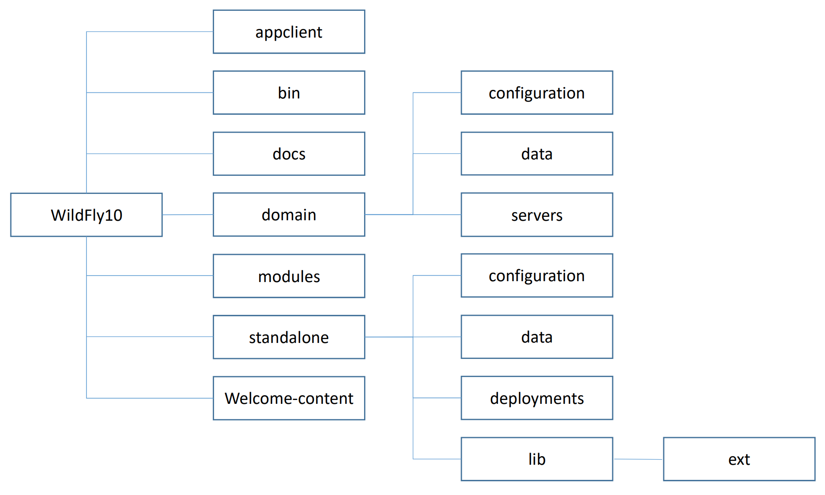
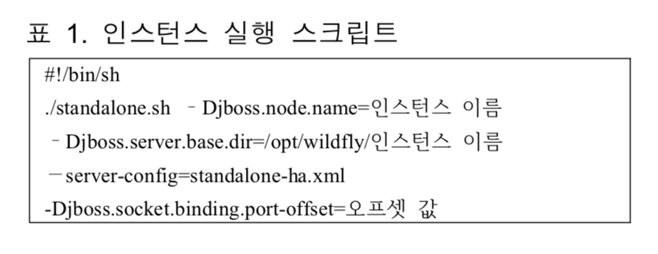
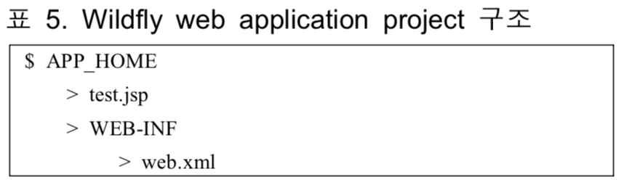
Ⅱ. Subject
1. Clustering Servers
Notes:
저희가 본 연구에서 사용한 오픈소스 웹 어플리케이션 서버는 Jboss wildfly인데요 이 어플리케이션 서버는
Standalone과 domain 두가지 모드로 인스턴스를 만들 수 있습니다. Domain모드는 다수의 인스턴스를 사용하는 경우 이를 통합적으로 관리할 수 있는 모드로
저희는 standalone을 사용하여 각각의 인스턴스에 각자 다른 프로파일 설정과 웹컨텐츠 배포를 했습니다.
-
인스턴스의 바이너리 폴더에 인스턴스를 실행하는 쉘 스크립트 파일이 있구요
여기에 세션 클러스터링을 위한 프로파일 설정을 하여 적용하기위한 옵션들을 줍니다.
각각의 인스턴스들의 포트 오프셋 값을 주어 구분짓습니다.

Slide 9
Ⅱ. Subject
1. Clustering Servers
Jgroups Setting
<subsystem xmlns = "urn:jboss:domain:jgroups:6.0">
<channels default = "ee">
<channel name = "ee" stack = "udp" cluster = "ejb" / >
< / channels>
<stacks>
<stack name = "udp">
<transport type = "UDP" socket - binding = "jgroups-udp" / >
<protocol type = "PING" / >
<protocol type = "MERGE3" / >
<protocol type = "FD_SOCK" / >
<protocol type = "FD_ALL" / >
<protocol type = "VERIFY_SUSPECT" / >
<protocol type = "pbcast.NAKACK2" / >
<protocol type = "UNICAST3" / >
<protocol type = "pbcast.STABLE" / >
<protocol type = "pbcast.GMS" / >
<protocol type = "UFC" / >
<protocol type = "MFC" / >
<protocol type = "FRAG3" / >
< / stack>
Standalone-ha.xml
< ? xml version = '1.0' encoding = 'UTF-8' ? >
<server xmlns = "urn:jboss:domain:10.0">
<extensions>
<extension module = "org.jboss.as.clustering.infinispan" / >
<extension module = "org.jboss.as.clustering.jgroups" / >
<extension module = "org.jboss.as.connector" / >
<extension module = "org.jboss.as.deployment-scanner" / >
<extension module = "org.jboss.as.ee" / >
<extension module = "org.jboss.as.ejb3" / >
<extension module = "org.jboss.as.jaxrs" / >
……
Notes:
인스턴스 프로파일 설정파일인 standalone-ha.xml파일에
클러스터링에 필요한 인피니스팬과 제이그룹스 모듈을 사용해줍니다.
클러스터링된 어플리케이션 서버들은 서로 통신하며 자신의 상태를 공유합니다.
이 때 udp 멀티캐스팅 방식을 사용하기 때문에 jgroups udp스택에서 이에관한 설정들을 해줍니다.

Slide 10
Ⅱ. Subject
1. Clustering Servers
Infinispan Setting
<subsystem xmlns="urn:jboss:domain:infinispan:8.0">
<cache-container name="server" aliases="singleton cluster" default-cache="default" module="org.wildfly.clustering.server">
<transport lock-timeout="60000"/>
<replicated-cache name="default">
<transaction mode="BATCH"/>
</replicated-cache>
</cache-container>
<cache-container name="web" default-cache="dist" module="org.wildfly.clustering.web.infinispan">
<transport lock-timeout="60000"/>
<distributed-cache name="dist">
<locking isolation="REPEATABLE_READ"/>
<transaction mode="BATCH"/>
<file-store/>
</distributed-cache>
</cache-container>
</subsystem>
Notes:
다음으로 infinispan에서 세션 복제에 관한 설정을 해줍니다. (dist)

Slide 11
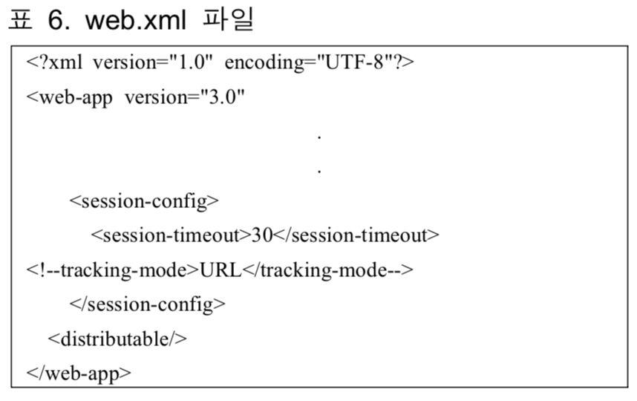
Ⅱ. Subject
1. Clustering Servers
Notes:
Distributable태그를 추가하여 세션클러스터링에 대한 설정을 마쳐준다.

Slide 12
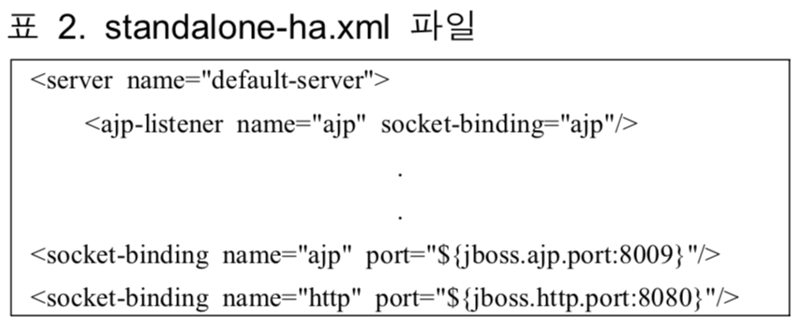
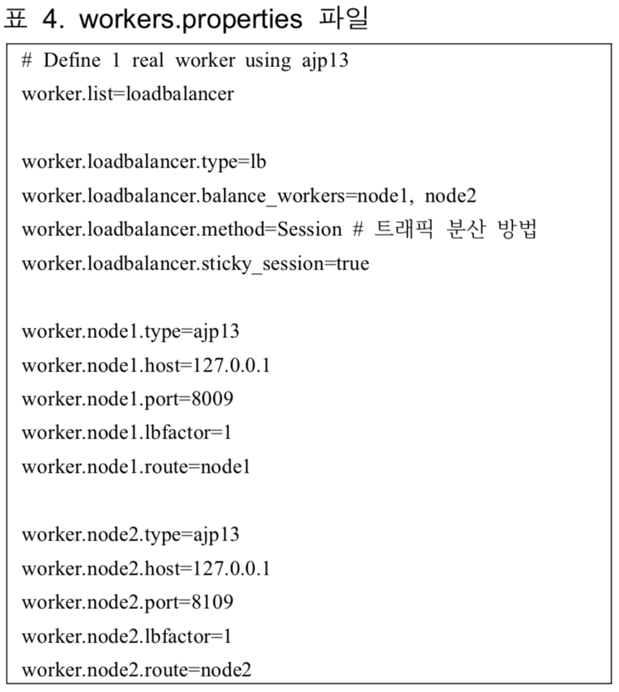
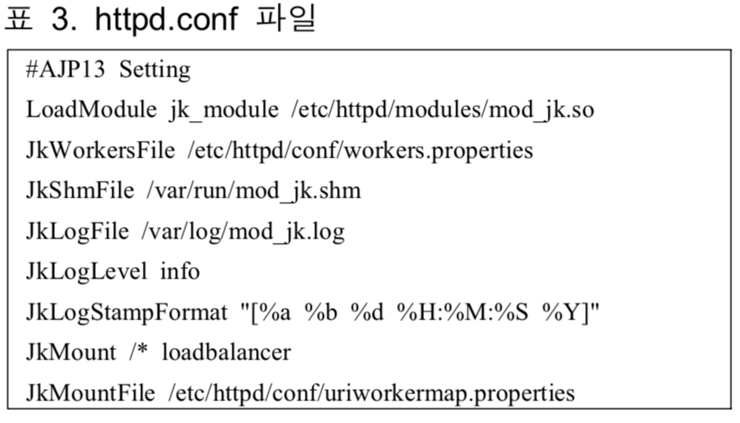
Ⅱ. Subject
2. Preparing for High-Availability
Notes:
이제 어플리케이션 서버와 아파치 웹서버를 연동시키려고 합니다.
마지막으로 wildfly의 standfly프로파일 설정에 ajp모듈에대한 리스너 포트를 설정해줍니다.
이제 아파치 설정파일로 오게되면 이 AJP에 대한 세팅을 할 수 있는데요
임의의 로드밸런서라는 노드를 마운트시키고
Workers.properties파일에서 연동할 서버들에 대한 설정을 마저 해줍니다.
아까 jkmount에서 웹서버에 마운트시킨 로드밸런서 노드는 다시 node1, node2에 세션에따라서 스티키세션방식으로
트래픽을 라우팅시킵니다.
각각의 node1,node2는

Slide 13
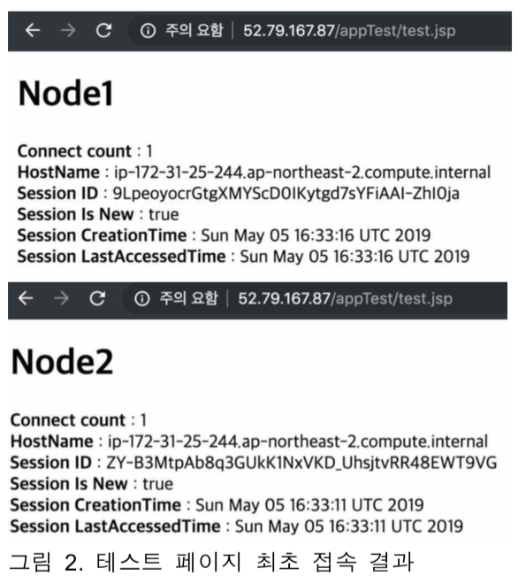
Ⅱ. Subject
2. Preparing for High-Availability
test.jsp
…
<body>
<%
String color = "";
Integer count = (Integer)session.getAttribute("count");
if(session.getAttribute("count")==null){
count = new Integer(1);
}else{
count = new Integer(count.intValue()+1);
}
session.setAttribute("count",count);
InetAddress iadr = InetAddress.getLocalHost();
out.println("<H1>Node2</H1>");
out.println("<P>");
out.println("<b>Connect count</b> : "+count+"<BR>");
out.println("<b>HostName</b> : "+System.getenv("HOSTNAME")+"<BR>");
out.println("<b>Session ID</b> : "+session.getId() + "<BR>");
out.println("<b>Session Is New</b> : "+session.isNew() + "<BR>");
out.println("<b>Session CreationTime</b> : “
+new Date(session.getCreationTime()) + "<BR>");
out.println("<b>Session LastAccessedTime</b> : “
+new Date(session.getLastAccessedTime()) + "<BR>");
%>
</body>
…
Notes:
웹 컨텐트 내용

Slide 14
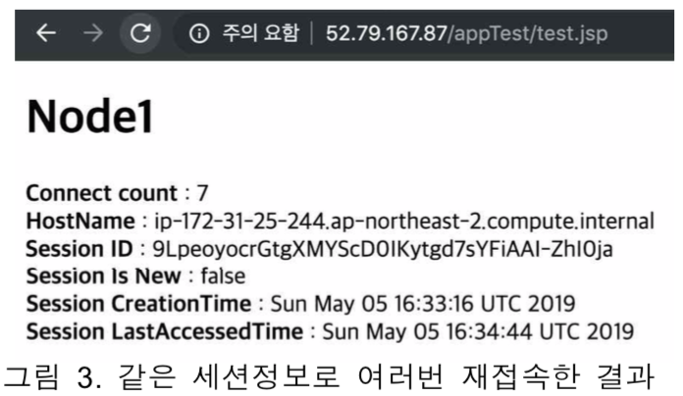
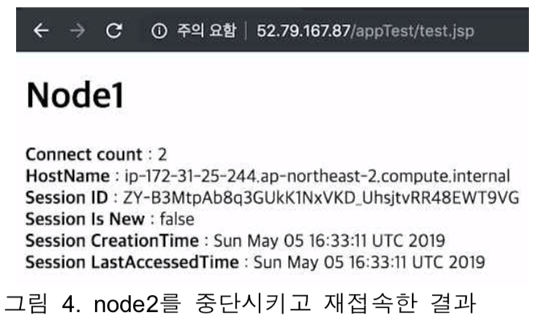
Ⅲ. Conclusion
1. Fault-tolerance Test
Notes:
이제 직접 시스템에 대한 실험을 해봤는데요
처음 이 서비스에 접속하게 되면 임의로 node1, node2중 하나의 서버로 접속하게 됩니다.
실험에서는 node2에 먼저 접속하게 됐구요
다시 새로운 환경으로(브라우저) 접속하게 됐을 때 아까와는 달리 node1로 접속하게 되었음을 확인할 수 있습니다.
이는 트래픽이 하나의 서버로만 가중되지 않고 적절히 나누어지는 것을 확인할 수 있는 장면이었구요

Slide 15
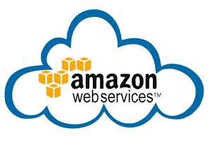






Ⅲ. Conclusion
2. Possibility for future
Pull
Public Cloud
Docker Regisry
WEB/WAS
Private Cloud
Content Outline
WEB/WAS
Raspberry Pi

Slide 16


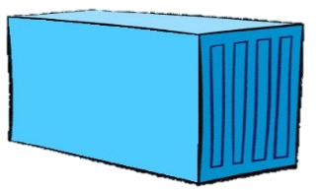
Ⅲ. Conclusion
2. Possibility for future
HTTP Protocol
Request
Docker Container
Build
DATBASE
Client
WAS
WEB
Send
Build a container of
previously deployed images

Slide 17
Reference
[The Architecture of Open Source Applications]
http://aosabook.org/en/index.html
[Jgroups]
http://www.jgroups.org
[Infinispan]
https://infinispan.org
[Wildfly]
https://www.oss.kr/storage/app/public/oss/63/25/[WildFly]%20Solution%20Guide%20V0.95.pdf

Slide 18
QnA
Thank you
Notes:
프로젝트 WEBDOCK 설명

